Slide 1
Predicción de pérdida de clientes bancarios
Bank Customer Churn Prediction
Data Science
Comisión 46295
Profesor: David
Tutor: Gabriel Gutiérrez Mas

Slide 2
Contenido
Introducción
Contexto y problemas comerciales
Definición de Churn
Contexto y problemas comerciales
Objetivos e Hipótesis
Objetivo
Hipótesis principal
Desarrollo
Obtención de datos
Variables originales
Variables modificadas
Análisis de datos
Edad
Desarrollando el modelo
Edad vs Salario
Score vs Salario
Rangos de edad
Comparación rangos de Edad
Conclusión
Seaborn
Género
Estimated Salary distribuido por Gender
Clientes Activos vs Inactivos
Análisis de correlaciones
Modelos de correlaciones
Modelos 1- Exited – Age
Modelos II- Exited – Age + IsActiveMember
Modelos III- Exited – Age + IsActiveMember + EstimatedSalary
Modelos IV- 'Exited ~ Age + IsActiveMember + EstimatedSalary + Tenure + HasCrCard‘
Graficando los Modelos

Slide 3
El presente trabajo intentará desarrollar un modelo que pueda predecir cuál es la probabilidad de abandono de los clientes de un banco. con la ayuda del machine learnig, y con los datos que se presentarán para su análisis, se creará un modelo que buscará patrones que permitan determinar con la mayor certeza la tasa de abandono. de esta manera se podrá ofrecer a los usuarios o interesados una herramienta más que permita tomar decisiones ante determinadas situaciones para prevenir el abandono.
Introducción

Slide 4
Definición de churn El "churn de clientes bancarios" se refiere a la tasa de rotación o pérdida de clientes en una entidad bancaria. es un indicador muy importante y que se puede también aplicar a distintas empresas de servicios. mide la cantidad de clientes que dejan de utilizar los servicios de un banco en un período de tiempo determinado. es relevante para las instituciones financieras, ya que las afecta directamente en su rentabilidad y éxito a largo plazo. afecta la permanencia de las empresas en determinados mercados. (gpt, s.f.) Contexto y problemas comerciales A diferencia de argentina, el contexto actual de los bancos en españa, alemania y francia puede variar, pero en general, los tres países tienen sistemas financieros muy sólidos. por hacer una comparación, los bancos en argentina experimentan situaciones como la alta inflación, el riesgo crediticio o la competencia por captar depósitos de sus clientes. es importante destacar que al momento de revisar estos modelos se tendrían que consultar distintas fuentes financieras relacionadas a la industria para poder evaluar cambios como nuevas regulaciones bancarias. (se puede ampliar)
Contexto y problemas comerciales

Slide 5
Objetivo El objetivo principal es desarrollar un modelo predictivo, que permita usando determinadas variables, sugerir medidas para evitar el abandono de los clientes de un banco. (a revisar) el objetivo secundario es que sirva de referencia para otras empresas de servicios similares. (a revisar) Hipótesis principal “Los que abandonan el banco son los clientes que tienen menor edad y no tienen productos activos como tarjetas de crédito”, es decir, son clientes inactivos. Se suma a ello, que son mujeres y tienen los salarios más bajos. Se irán generando preguntas durante el desarrollo que puedan ayudar a resolver el ¿por qué los clientes abandonan el banco de acuerdo a la información que brinda el data set?
Objetivos e Hipótesis

Slide 6
Obtención de datos La base seleccionada es Churn_modelling_archivo de Kaggle. el data frame tiene 1000 filas con 14 atributos, de los cuales se determinarán cuáles son los más relevantes. Variables originales Las variables consideradas por el momento son 'CreditScore', 'Gender', 'Age', 'Tenure','NumOfProducts', 'HasCrCard','IsActiveMember', 'EstimatedSalary', 'Exited'. Variables modificadas Se modificaron aquellas variables que era de texto a número para facilitar el análisis quedando las siguientes: Index(['RowNumber', 'CustomerId', 'Surname', 'CreditScore', 'Geography', 'Gender', 'Age', 'Tenure', 'Balance', 'NumOfProducts', 'HasCrCard', 'IsActiveMember', 'EstimatedSalary', 'Exited', 'Gender_modificado', 'Geography_modificado'], dtype='object') Análisis de datos A partir de esta etapa se comienza el análisis del df(dataframe) con las variables que se plantearon inicialmente. se irá manipulando el df y generando visualizaciones explicando los avances para la problemática planteada.
Desarrollo

Slide 7
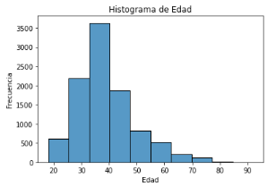
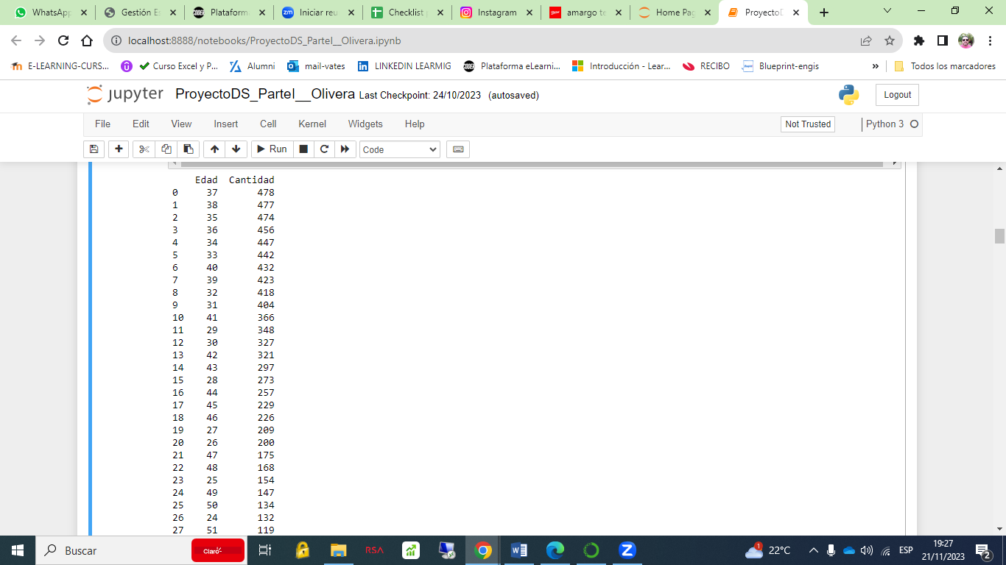
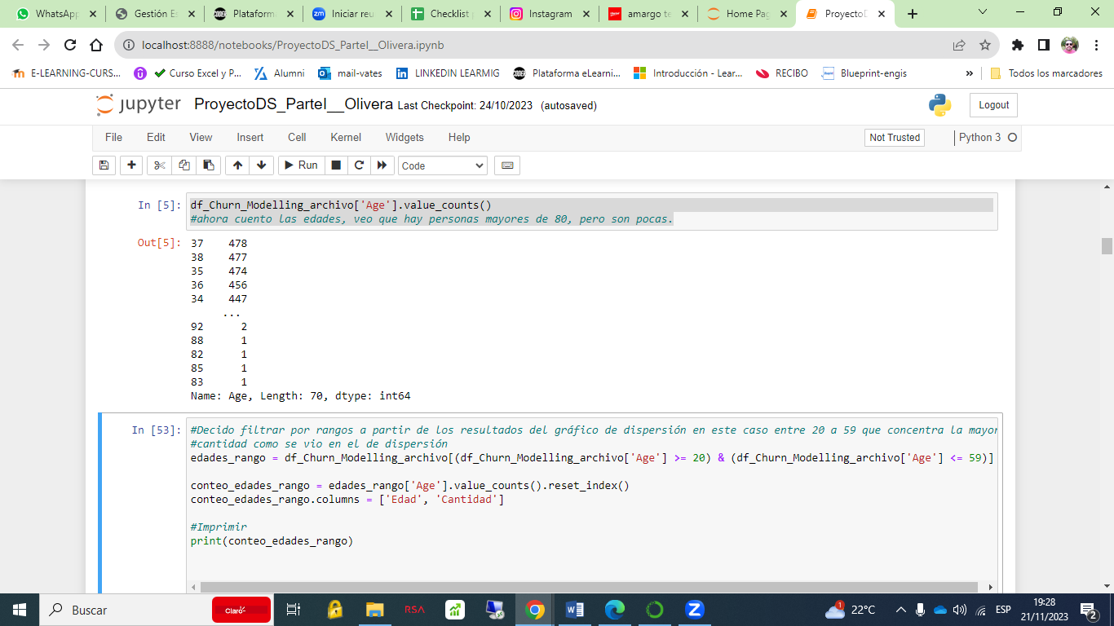
Edad
Usando un histograma se pueden ver como se concentran las edad en la muestra
Edades entre 30 y 50
También vemos aisladas algunas
edades entre 82 y 92 años

Slide 8
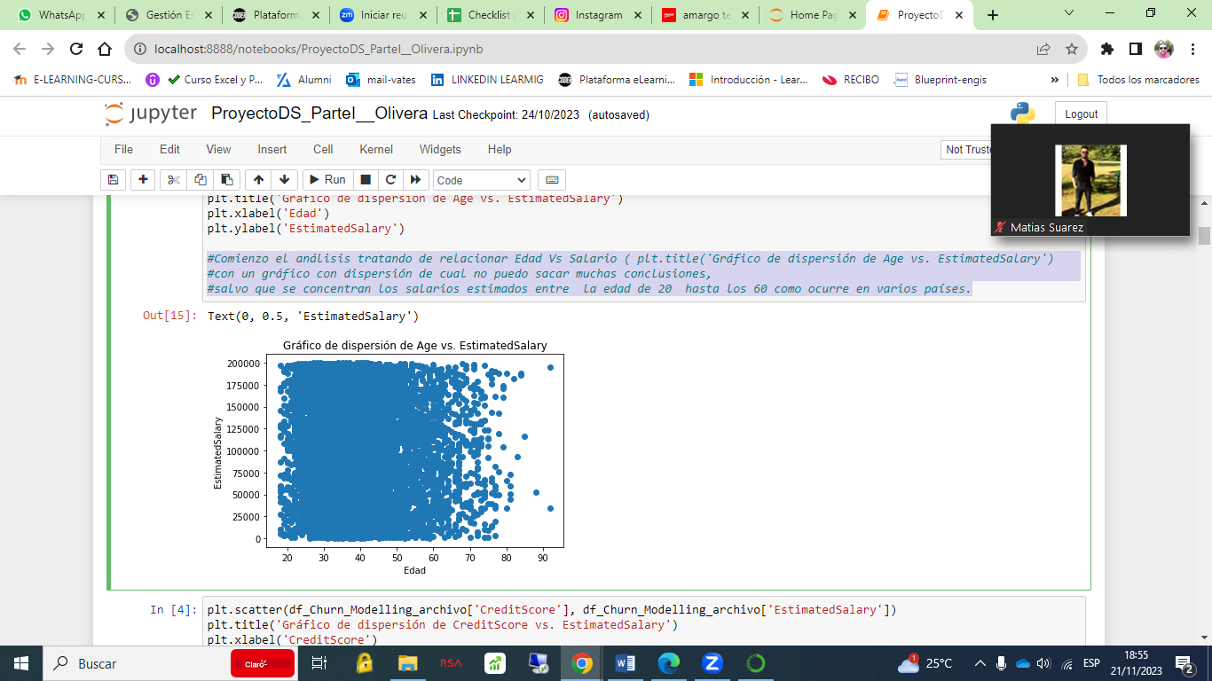
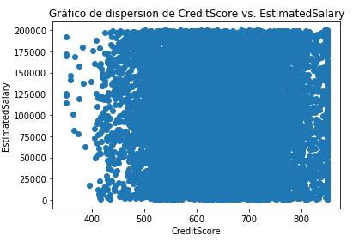
Desarrollando el modelo
El objetivo se dijo es lograr predecir que clientes pueden abandonar un banco.
Edad vs Salario
Se comienza el análisis tratando de relacionar Edad vs Salario con un gráfico con dispersión de cual no puedo sacar muchas conclusiones, salvo que se concentran los salarios estimados entre la edad de 20 hasta los 60 como ocurre en varios países.
Score vs Salario
Continúa el análisis tratando de relacionar Score Vs Salario. Como se esperaba se pude afirmar que, a mayor score, mayor salario o viceversa. De todas maneras, se necesita seguir ampliando la información.

Slide 9
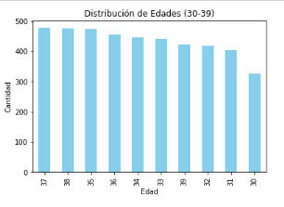
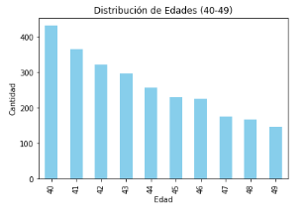
Rangos de edad
Decido filtrar por rangos a partir de los resultados del gráfico de dispersión sobre Edad vs Score.
En este caso entre 20 a 59 que concentra la mayor cantidad:
Edad Cantidad
0 37 478
1 38 477
2 35 474
3 36 456
4 34 447
5 33 442
6 40 432
7 39 423
8 32 418
9 31 404
10 41 366
11 29 348
12 30 327
13 42 321
14 43 297
15 28 273
16 44 257
17 45 229
18 46 226
19 27 209
20 26 200
21 47 175
22 48 168
23 25 154
24 49 147
25 50 134
26 24 132
27 51 119
28 52 102
29 23 99
30 54 84
31 22 84
32 55 82
33 57 75
34 53 74
35 56 70
36 58 67
37 59 62
38 21 53
39 20 40
De acuerdo a las cantidades, me concentro en los rangos de 30 y 40 años
RANGO DE LOS 30
RANGO DE LOS 40

Slide 10
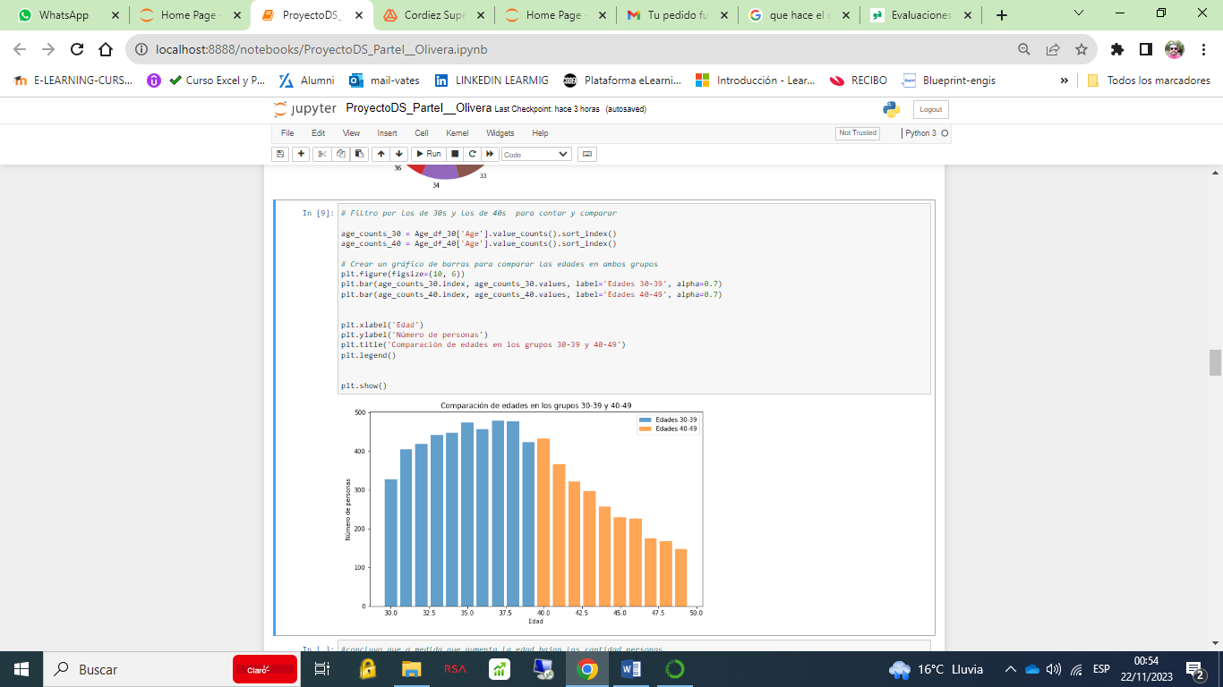
Comparación rangos de Edad
Ahora puedo comparar los de 30(azul) años y 40 años(naranja)
Conclusión:
“A medida que aumenta la edad bajan las cantidades de personas o clientes del banco”.

Slide 11
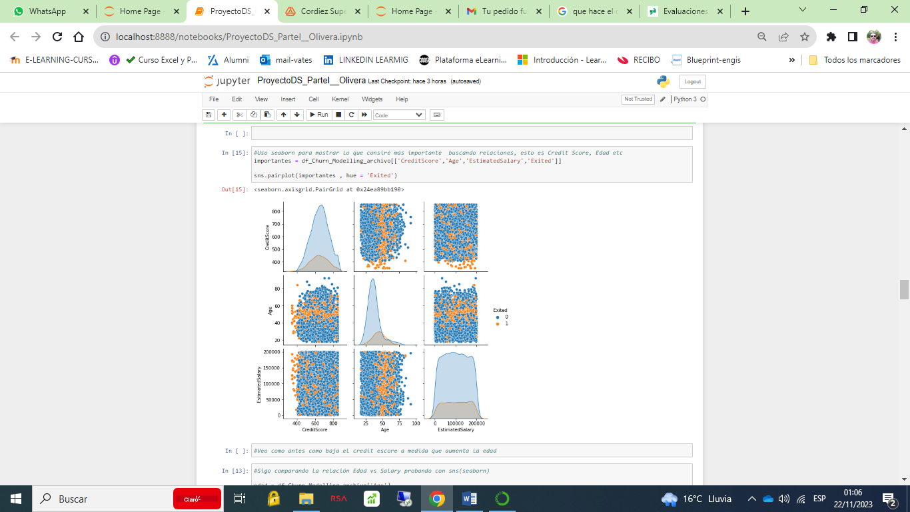
Seaborn
Ahora uso seaborn para mostrar lo que consideré más importante buscando relaciones, esto es Credit Score, Edad y Estimated Salary
Como se puede observar, las posibilidades que brinda esta visualización es bastante amplia. Me permite entre otras cosas, inferir rápidamente cuáles son los clientes que abandonan el banco (Exited = 1), por Creditscore, por Edad(Age) y por EstimatedSalary. Por ejemplo, observo que los que tienen menor CreditScore son los que abandonan el banco, o los que tienen tienen menor EstimatedSalary.

Slide 12
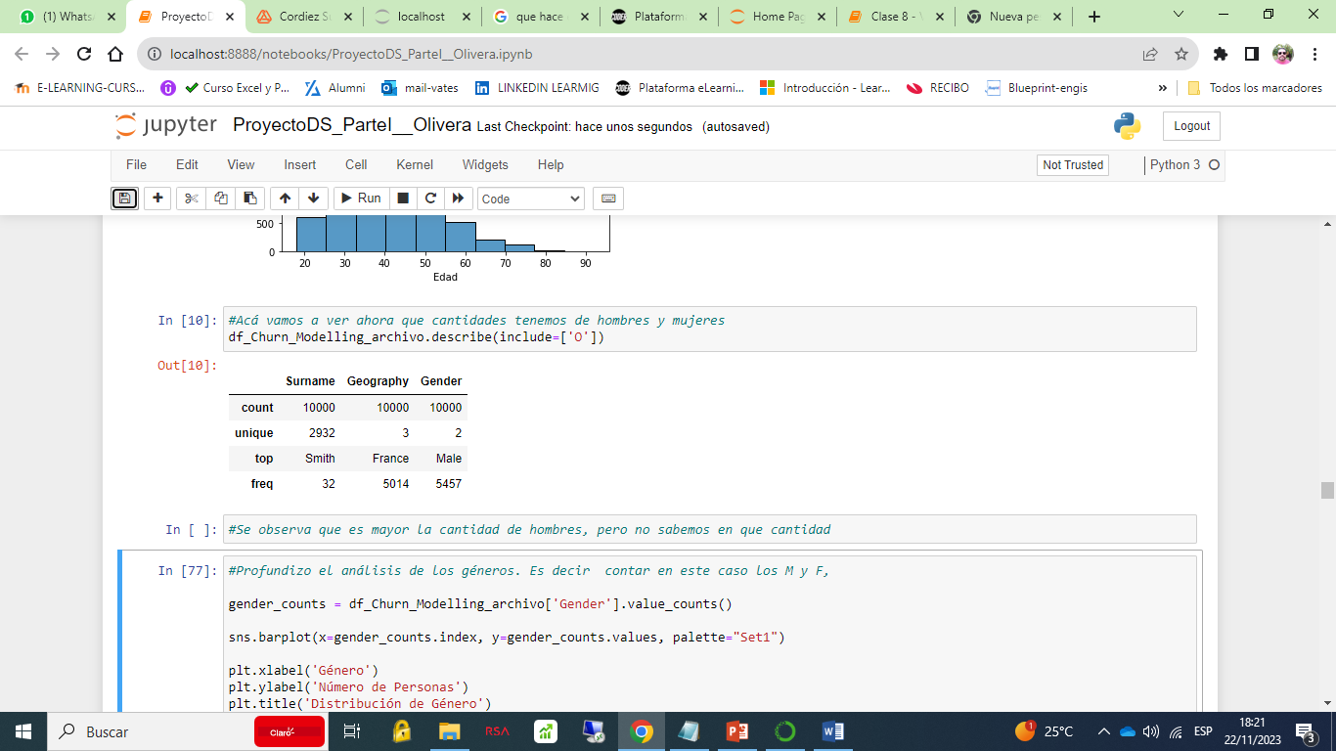
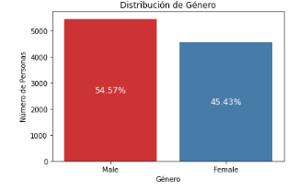
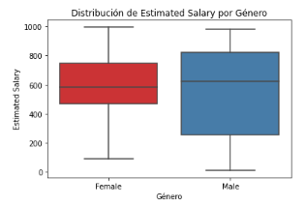
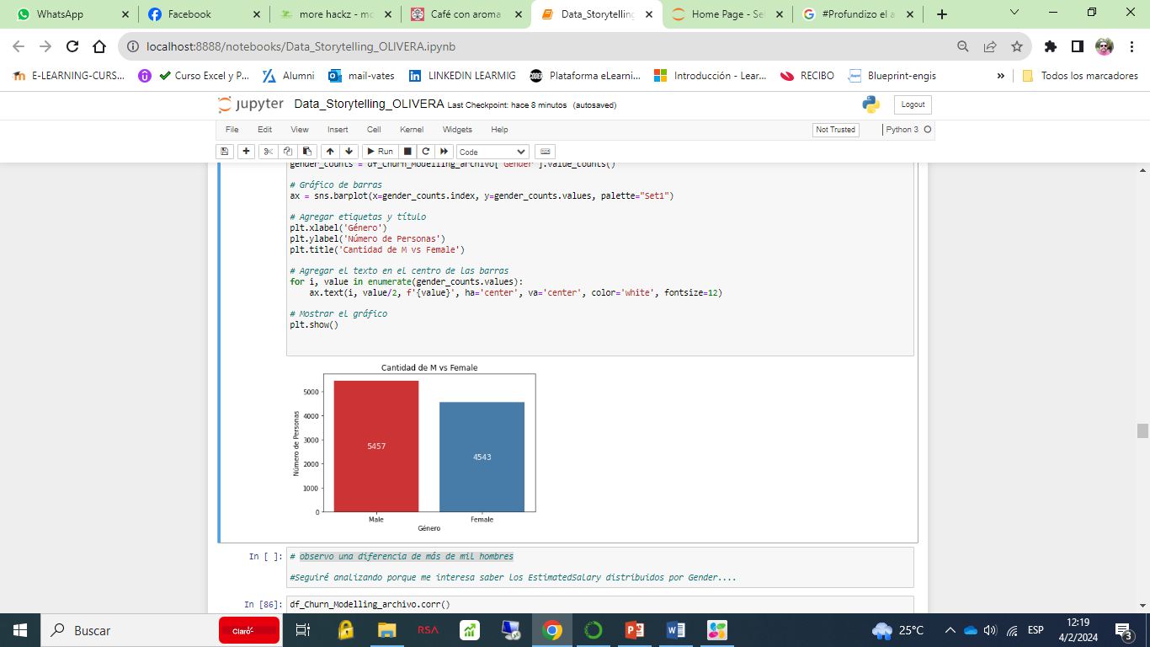
Género
Necesito ver si el género influye en la decisión de abandonar el banco, por lo cual lo verifico:
Se verifica que en el top están los hombres, pero no sabemos si es grande la diferencia por sobre las mujeres,
Se observa acá que la distribución Male vs Female es muy parecida, puedo inferir ,que el sexo no sería un determinante.
Estimated Salary distribuido por Gender
Así se ve la distribución de los salarios vs el género, pero no sé las cantidades de Hombres Vs Mujeres
Con las cantidades, observo una diferencia de
más de mil hombres

Slide 13
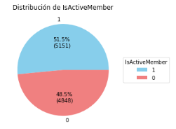
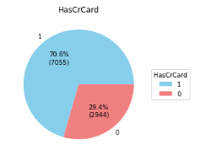
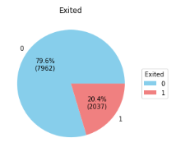
Clientes Activos vs Inactivos
Se vio que la edad posiblemente, no es un factor determinante para que los clientes abandonen el banco. Siguiendo las hipótesis quiero saber la cantidad de miembros activos vs los que se fueron y los que tienen productos, etc.
Observo que es bastante pareja la situación
de los activos vs los inactivos
Observo que de los activos un 70%
tienen tarjeta de crédito
¿Pero cuántos clientes que se fueron vs los que siguen, buscando respuestas a las hipótesis?

Slide 14
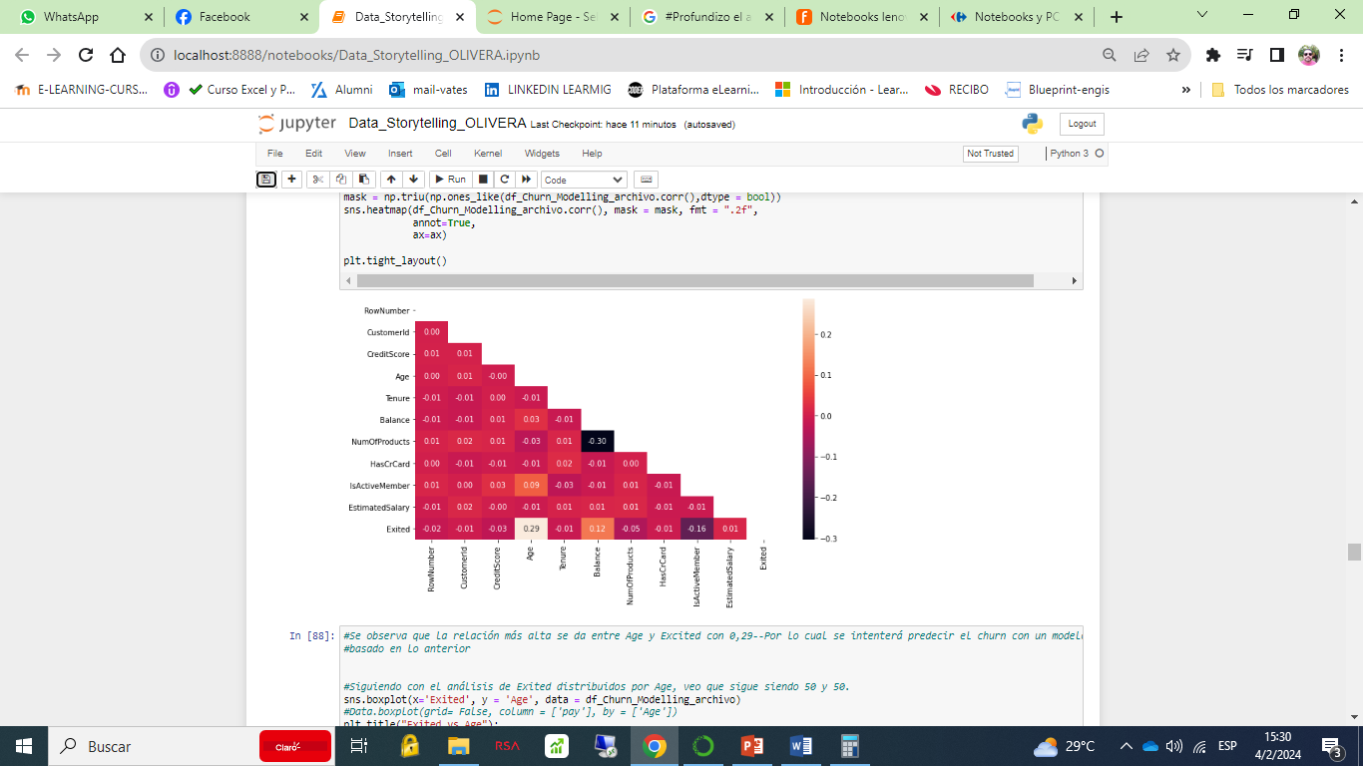
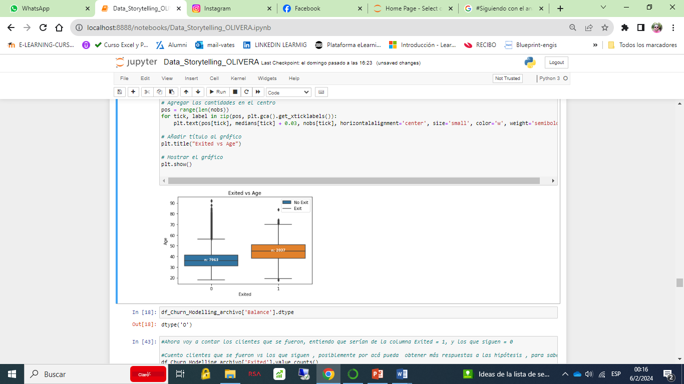
Análisis de correlaciones
Considero que, para poder seguir un camino aceptable para conseguir el modelo, se tendría que hacer un análisis de correlaciones.
Se observa que la relación Age – Exited es la más importante.
Sobre esta se desarrollarán los modelos
Así se ve graficada esa relación. Habíamos visto que a
medida que aumenta la edad aumenta el churn

Slide 15
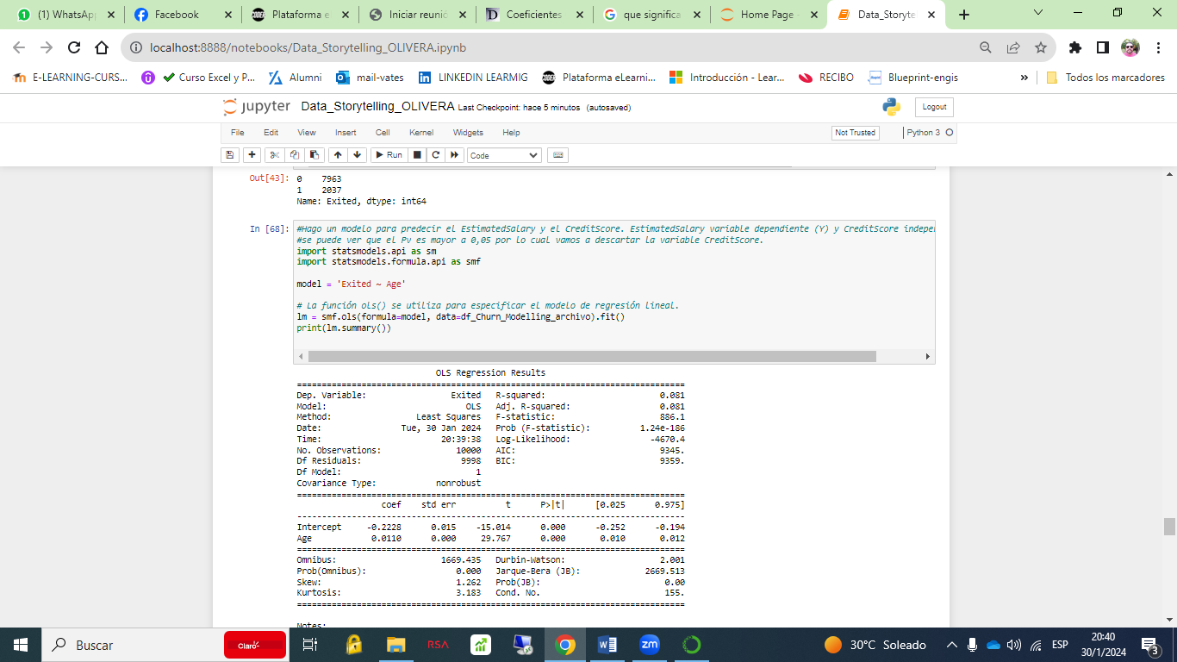
Modelos de correlaciones
Modelos 1- Exited – Age
Busco predecir la probabilidad de salir (Exited) en función de la edad con un modelo con la variable dependiente Exited y como variable independiente a Age. Surge del gráfico de correlación en donde se observó esa relación. Se presenta lo siguiente:
Que se concluye:
1. R-cuadrado (R-squared): El R-cuadrado es 0.081, lo que significa que alrededor del 8.1% de la variabilidad en la variable dependiente (Exited) puede explicarse por la variable independiente (Age).
2. P>|t|: Ambos valores p son muy cercanos a cero (0.000), lo que sugiere que ambas variables son estadísticamente significativas.
3. F-statistic: El valor es 886.1, y la probabilidad asociada también es 1.24e-186. Este F-statistic y su probabilidad evalúan la significancia global del modelo.
4. La variable "Age" tiene un coeficiente positivo, lo que sugiere que hay una relación positiva entre la edad y la probabilidad de salir como se viene afirmando.
5. Pero necesito mejorar el R- R-squared por lo cual voy a intentar agregando al modelo otro coeficiente como "IsActiveMember".Para ello se instaló Statsmodels.

Slide 16
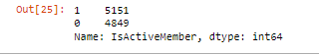
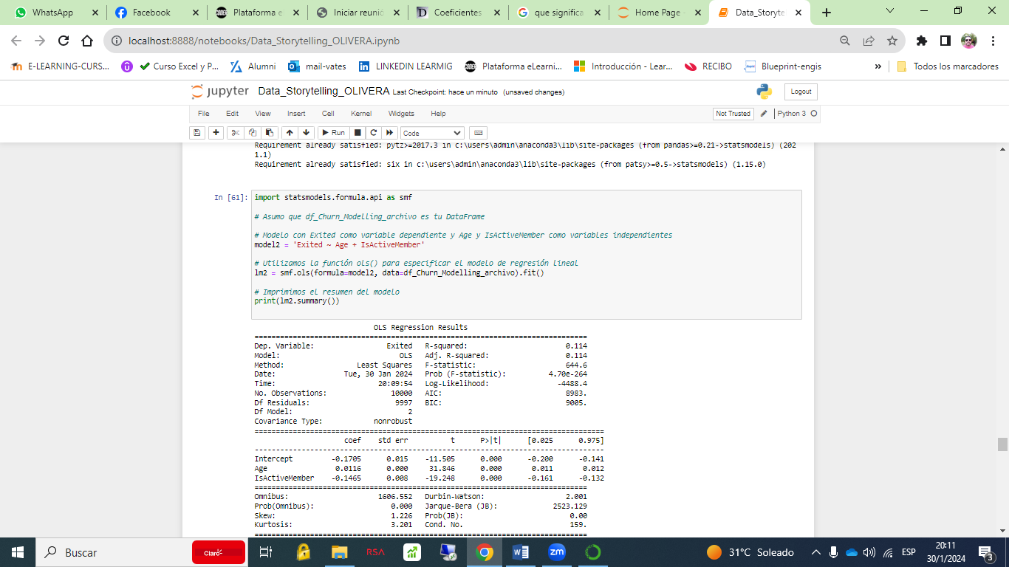
Modelos de correlaciones
Modelos II- Exited – Age + IsActiveMember
Ahora sabiendo que es probable que la edad pueda que seq un factor determinante, me interesa saber la actividad de los clientes:
#Cuento clientes activos vs inactivos, posiblemente por acá pueda obtener alguna respuesta, para saber quiénes abandonan o no el banco
df_Churn_Modelling_archivo['IsActiveMember'].value_counts()
1. R-cuadrado (R-squared): El R-cuadrado es 0.114. Esto significa que alrededor del 11.4% de la variabilidad en la variable dependiente "Exited" puede explicarse por las variables independientes "Age" e "IsActiveMember". Aunque no es muy alto, sugiere que el modelo explica un cierto porcentaje de la variabilidad.
2. Valores p (P>|t|): Todos los valores p asociados con los coeficientes son muy cercanos a cero (0.000), lo que sugiere que todas las variables son estadísticamente significativas.
3. F-statistic: El valor del estadístico F es 644.6, y su probabilidad asociada es muy cercana a cero (4.70e-264). Esto indica que al menos una de las variables independientes tiene un efecto significativo en la variable dependiente.
En resumen, el modelo sugiere que tanto la edad ("Age") como la membresía activa ("IsActiveMember") están asociadas con la probabilidad de salir ("Exited"). Sin embargo, el R-cuadrado indica que solo el 11.4% de la variabilidad de la variable dependiente se explica con estas dos variables en el modelo, pero subió un 3% aproximadamente con respecto al Modelo I.

Slide 17
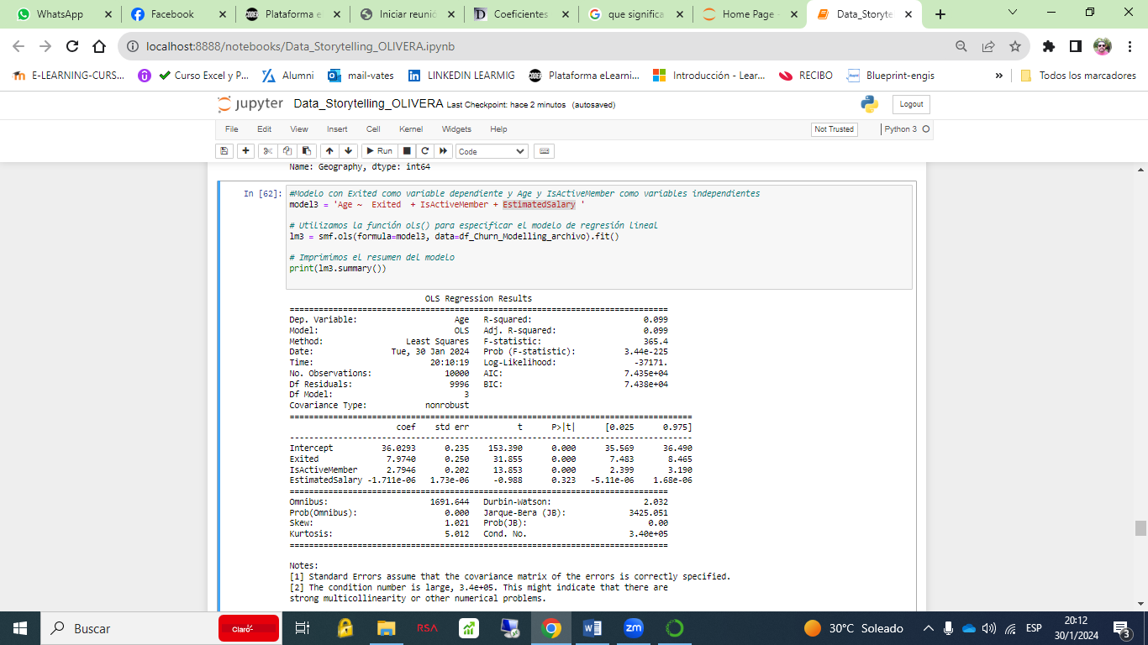

Modelos de correlaciones
Modelos III- Exited – Age + IsActiveMember + EstimatedSalary
Quiero verificar si agregando el Salario Estimado mejora el modelo. Pero como resultado no se ve que mejore la robustez del modelo si lo comparo con el modelo 1 teniendo en cuenta el R-squared
Modelos IV- 'Exited ~ Age + IsActiveMember + EstimatedSalary + Tenure + HasCrCard‘
Con este último modelo quise ver si le agregaba variables y lo hacía más complejo iba a mejorar la capacidad de predecir. Por ejemplo teniendo en cuenta que a mayor salario, mayor tenencias de productos por lo cual podía haber menos probablidades de que deje el banco, pero no tuve esos resultados. Si se tiene en cuenta el F-statistic es más alto en el Modelo II, indicando un mejor ajuste general del modelo, y es más simple al incluir menos variables.

Slide 18
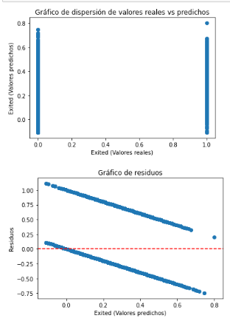
Graficando los Modelos
Cada punto representa una observación del conjunto de datos.
Si el modelo es bueno, los puntos deberían estar cerca de la línea diagonal. Un patrón fuertemente no lineal o dispersión desigual puede indicar problemas en la modelización.
Gráfico de residuos:
Residuos son las diferencias entre los valores reales y los predichos.
Un patrón sistemático en el gráfico de residuos puede indicar que el modelo no está capturando completamente la estructura de los datos.
La línea horizontal en rojo en el gráfico de residuos es la línea cero, y los residuos deberían distribuirse alrededor de esta línea si el modelo es adecuado.
Estos gráficos te ayudarán a evaluar visualmente el rendimiento de tu modelo de regresión lineal múltiple.

